Slide 1
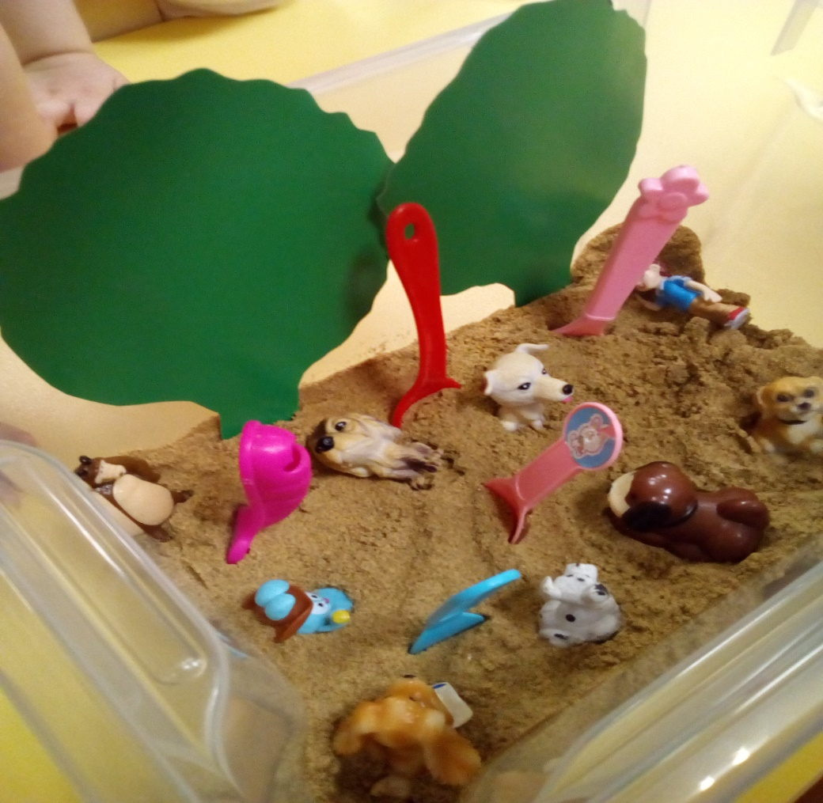
ГБОУ ООШ №4 С/П Д/С «Жар птица»
Методическая разработка
Тема: использование сенсорной коробки в работе с детьми младшего дошкольного возраста «целый мир в одной коробке»
Воспитатель:
Климова Екатерина Александровна

Slide 2
Сенсорная коробочка (sensory tub) ­ универсальная развивающая
игрушка для детей. По сути, это просто емкость с неким наполнителем,
главное назначение которой – дать возможность детям трогать,
пересыпать, переливать, исследовать, изучать, то, что находится
внутри.
Сенсорная коробочка развивает мелкую моторику, тактильные
ощущения, творческое и пространственно­образное мышление,
концентрацию внимания, усидчивость, координацию движений,
любопытство, воображение, фантазию и творческие способности.

Slide 3
Цель:
1. Развивать сенсорное восприятие окружающего мира.
2. Дать ребенку как можно больше тактильных ощущений.
Задачи:
1. Развитие детей:
➢ развитие сенсорных анализаторов;
➢ развитие мелкой моторики;
➢ развитие мышления;
➢ развитие творческих способностей и креативности ребенка.
2. Обеспечение детей дошкольного возраста познавательной средой:
➢ ознакомление с цветовой палитрой;
➢ с другой различной необходимой тематикой (транспорт, огород, деревня, дом и прочее).
3. Воспитывать интерес к познанию, желанию заниматься:
➢ воспитывать детскую самостоятельность и инициативу;
➢ прививать детям чувство радости за свои успехи и результаты своих

Slide 4
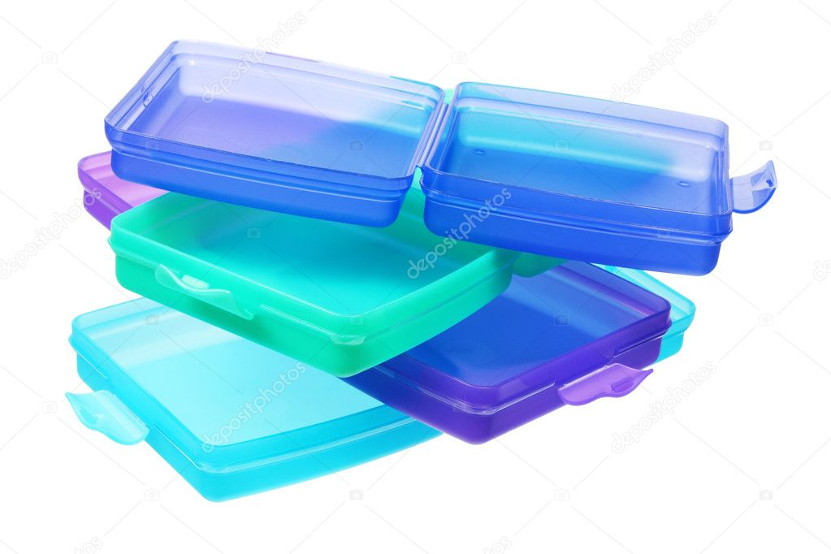
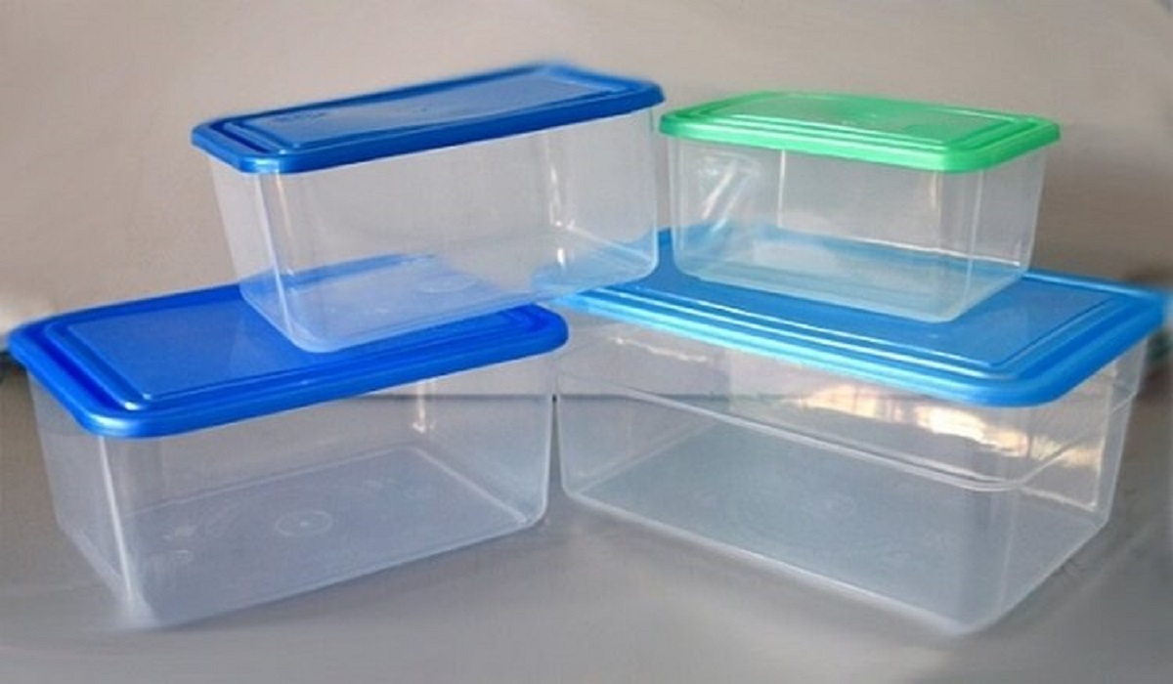
Из чего сделать сенсорную коробочку?
Емкость для наполнения подойдет практически любая, главное чтобы она была удобной, безопасной и вместительной.
Это может быть:
➢картонная или деревянная коробка,
➢пластиковый контейнер,
➢миска,
➢надувной бассейн,
➢таз,
➢поднос с бортиками.

Slide 5
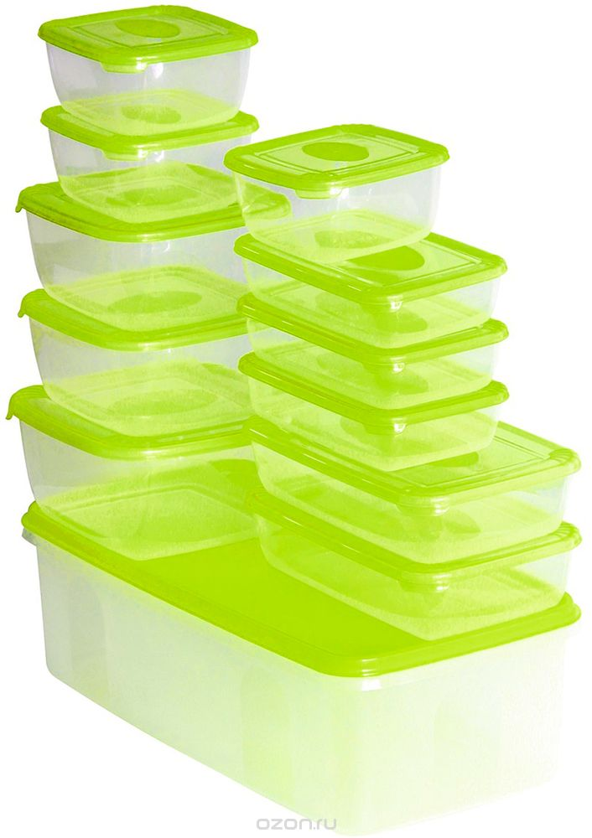
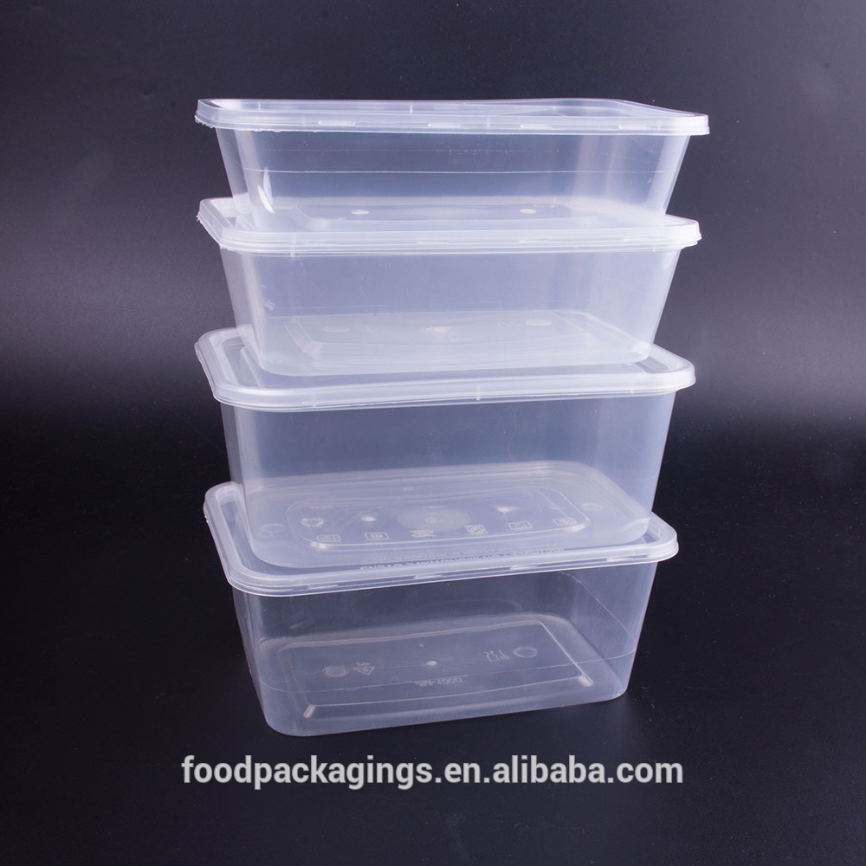

Slide 6
Чем наполнить коробочку?
➢ Природный материал: песок, земля, глина, трава свежая и сено,
листья, стружки и опилки, камни, перья.
➢ Водный наполнитель: вода простая и газированная, лед, снег,
мыльный раствор.
➢ Бумажный: кусочки бумаги и фольги, конфетти, серпантин.
➢ Текстиль и швейная фурнитура: ленты, кружева, веревки,
кусочки ткани, бусины, пуговицы.
➢ Вата, ватные диски, кусочки поролона и губки.

Slide 7
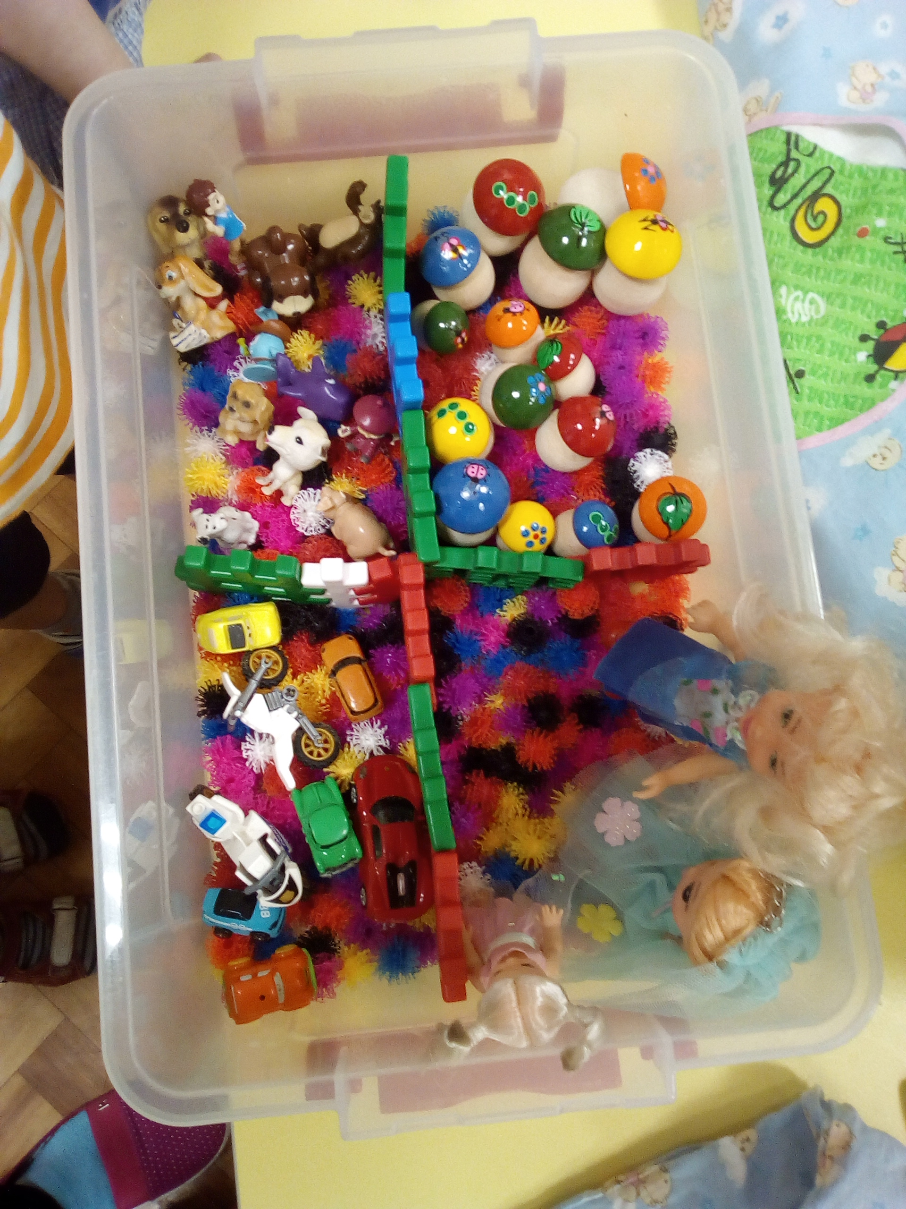

Slide 8
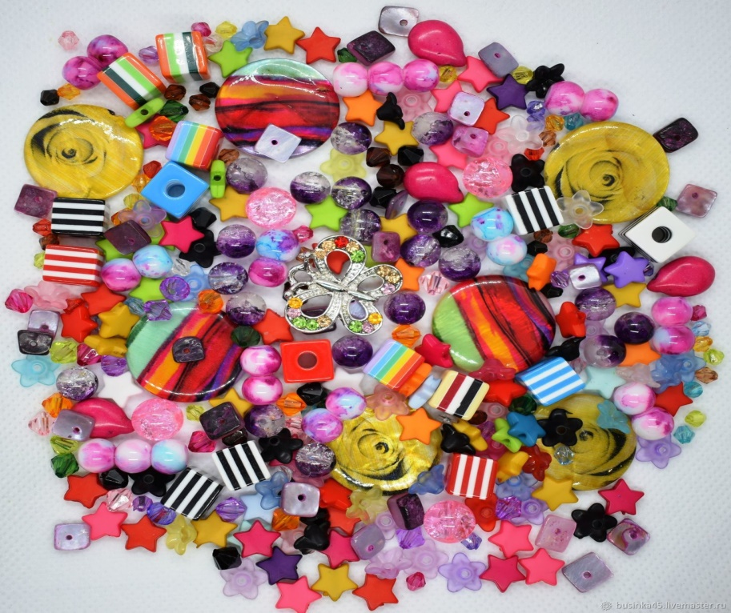
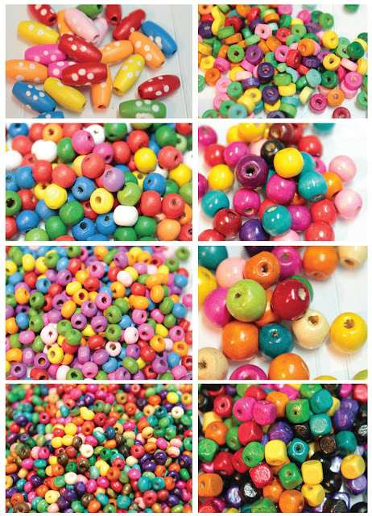
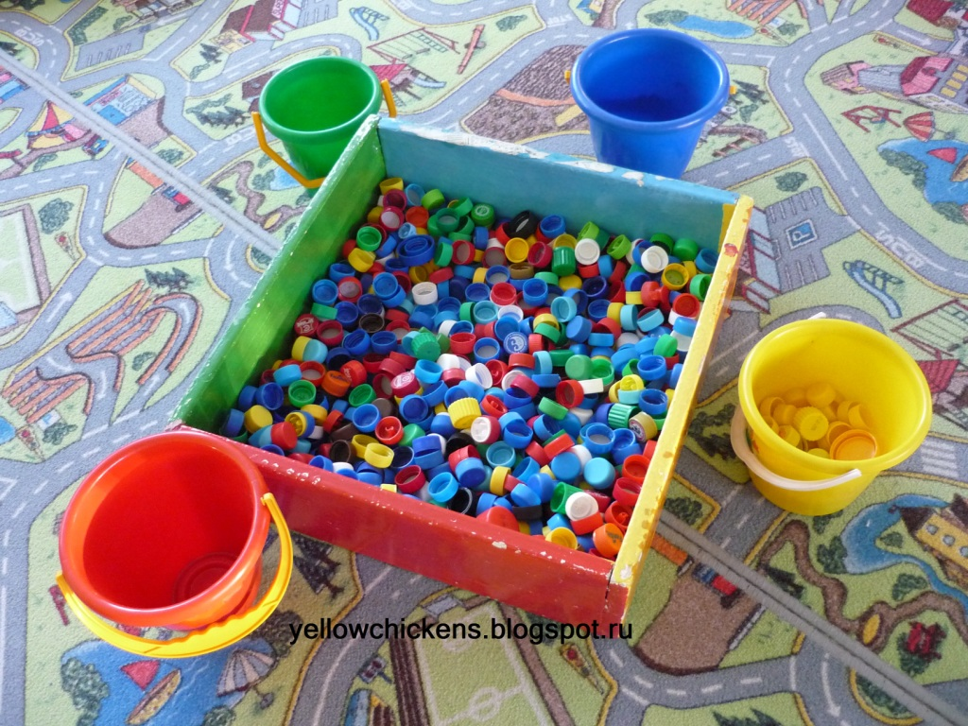
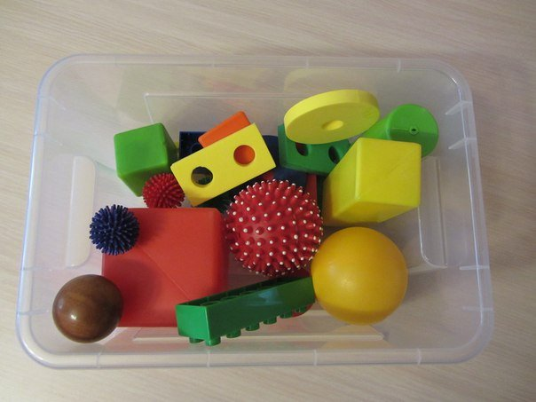

Slide 9
Предметы, с которыми можно играть
- мелкие фигурки животных и людей,
- кубики,
- кольца,
- шарики,
- лоскуты,
- маленькие коробочки,
- камушки,
- игрушечные фрукты,
- искусственные растения,
- деревянные буквы и цифры,
- лопатки, ложки, грабли,
- мисочки, чашки, щипцы,
- груша для воды, сито, воронка и др.

Slide 10
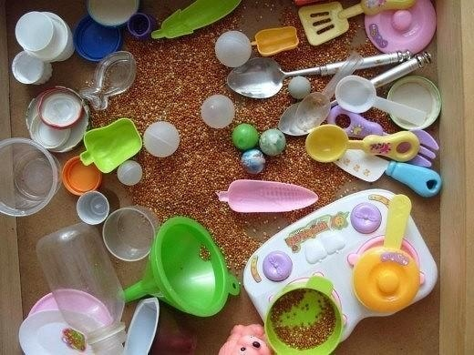

Slide 11
Техника безопасности при занятии с сенсорными коробками
1. Нельзя оставлять ребенка во время игры с сенсорными коробочками наедине.
2. Наполнение коробки зависит от возраста детей. При работе с детьми до 3 лет коробка не должна содержать мелких деталей, которые ребенок мог бы проглотить.
3. Перед созданием сенсорных коробок убедитесь, что у ребенка нет аллергии на какой-либо компонент.

Slide 12
Для какого возраста подходят сенсорные коробки
Сенсорные коробки универсальны тем, что могут использоваться во всех
возрастных группах.
Для детей 1,5-2 года используются сенсорные коробочки с наполнителем,
разным по тактильным ощущениям. Цель – дать ребенку как можно больше
разных тактильных ощущений, разработать пальчики и ручки в целом.
Детям 2-3 лет в сенсорные коробки нужно добавить игрушки и предметы и
показать как с ними играть (что с ними делать). Цель игры – развивать
координацию движений и мелкую моторику. Попутно ребенок обучается
различать предметы по размерам, цветам, свойствам.
Для детей 3-5 лет сенсорные коробки служат основой для организации
сюжетно-ролевых игр. Когда ребенок начинает что-нибудь воображать и
придумывать, его можно увлечь ролевыми играми, действия которых будут
происходить в сенсорной коробке. Ребенок сам с удовольствием будет наполнять
коробку наполнителями, какими больше нравятся.
Для детей 5-7 лет сенсорные коробки становятся не только инструментом для
развития всех органов чувств, но и пространством для фантазий, логических и
познавательных игр.

Slide 13
Сенсорные коробочки можно использовать при изучении различных тем.
цвет, форма и сортировка переметов
Сезонные коробочки
сенсорная коробка «Сад-огород», «Стройка», «Лес», «Космос», «Море»,
«Север», «Летняя полянка».

Slide 14
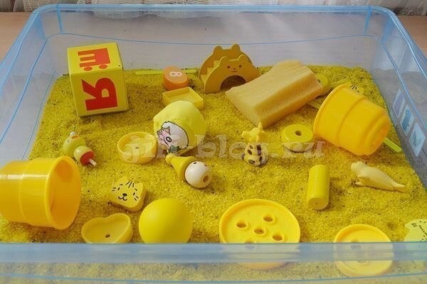

Slide 15
Аквариум
Для установления первичного контакта, создания положительного эмоционального
климата и комфортной психологической атмосферы для занятий, при первой
встрече мы создаем аквариум.

Slide 16
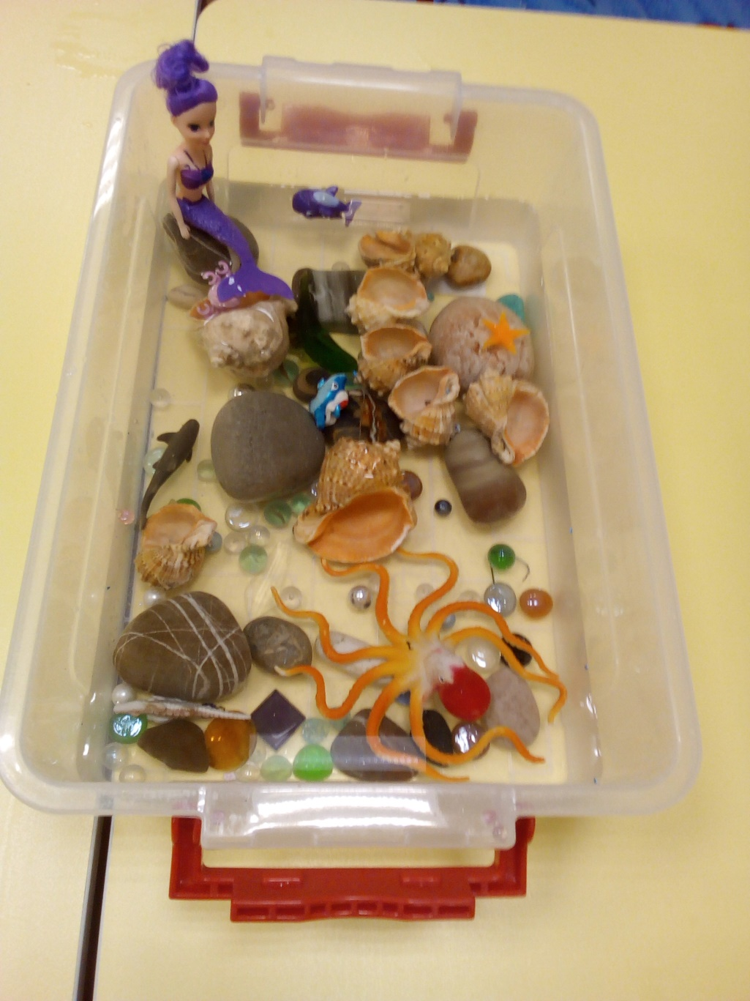
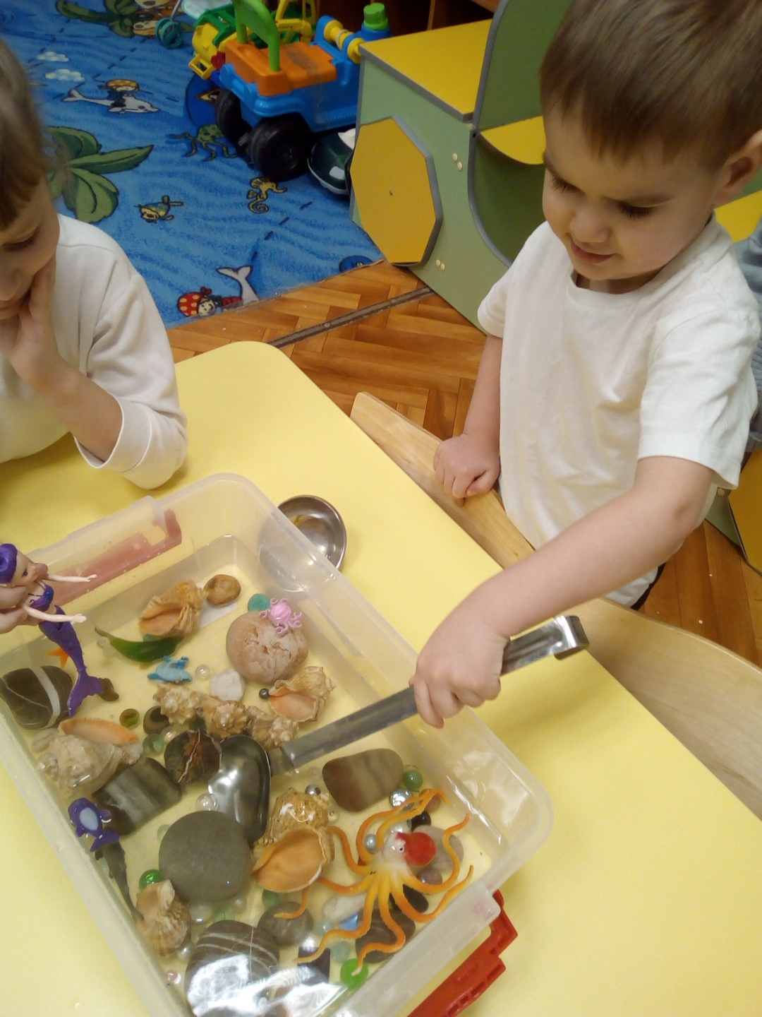

Slide 17
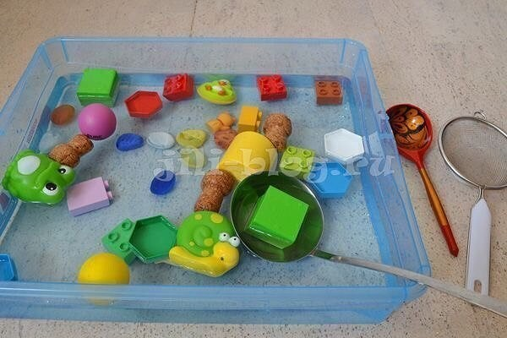

Slide 18
Занятия с детьми младшего возраста
Игра «Прячем ручки» - снятие психоэмоционального напряжения.
Закрепление понятий: глубоко, спрятаться, пошевелить, колется, закопать,
найти.
«Пальчиковый бассейн» - это позволяет детям познакомиться с крупой.
Игра «Пересыпаем» - обратить внимание, что звук от каждой вещества
свой, уникальный: от щебенки - звонкий, от песка – приглушенный.
«Угадай, что это?» - предложите ребенку опускать руки поочередно в
сенсорные коробочки с различными веществами. Обязательно называйте и
сравнивайте ощущения. Через какое-то время предложите ему определять их
наугад с закрытыми глазами.

Slide 19
Занятия с детьми младшего возраста
«Через сито» - игра знакомит с назначением предметов и свойствами
вещества.
Изучаем тактильные свойства предметов.Закрепляем понятия: колючий, пушистый и т. д.
«Сортируем» - развитие мелкой моторики.
«Сортируем предметы» - развивать умение отличать предметы, находить у
них то общее, что их объединяет, и то, что их различает, учит ребенка
самостоятельно мыслить.
Игра «Угадай что это?» - учить детей ощупывать предметы, определять их
вес.
Игра «Найди на ощупь» - развивать тактильную восприимчивость рук.

Slide 20
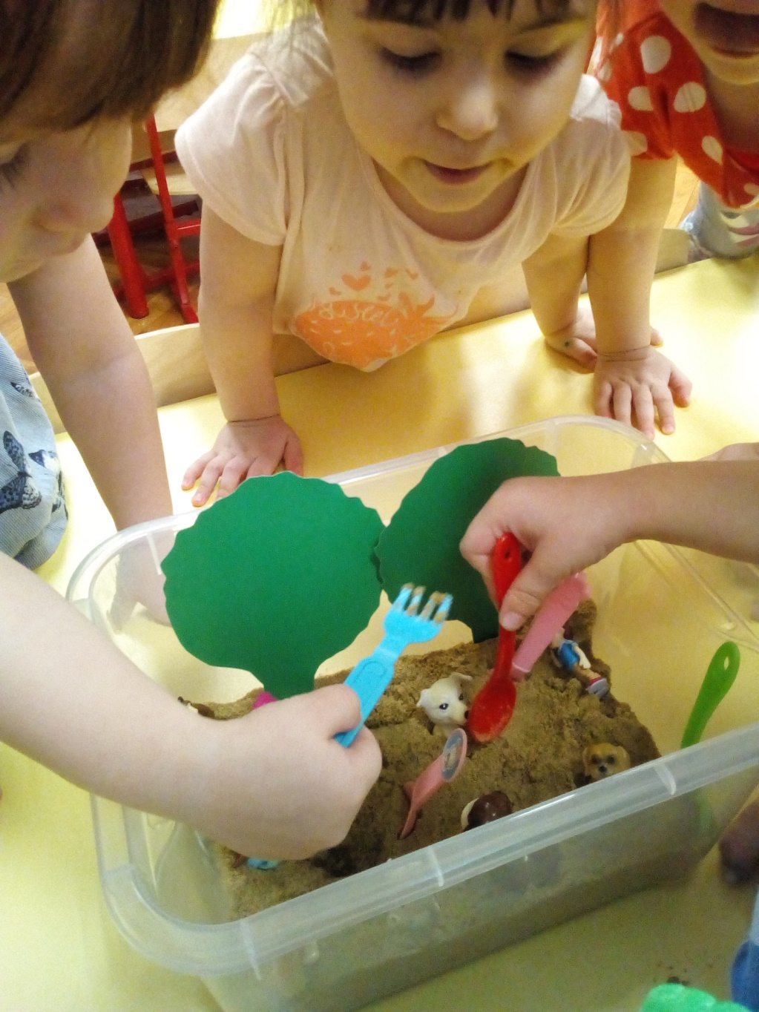
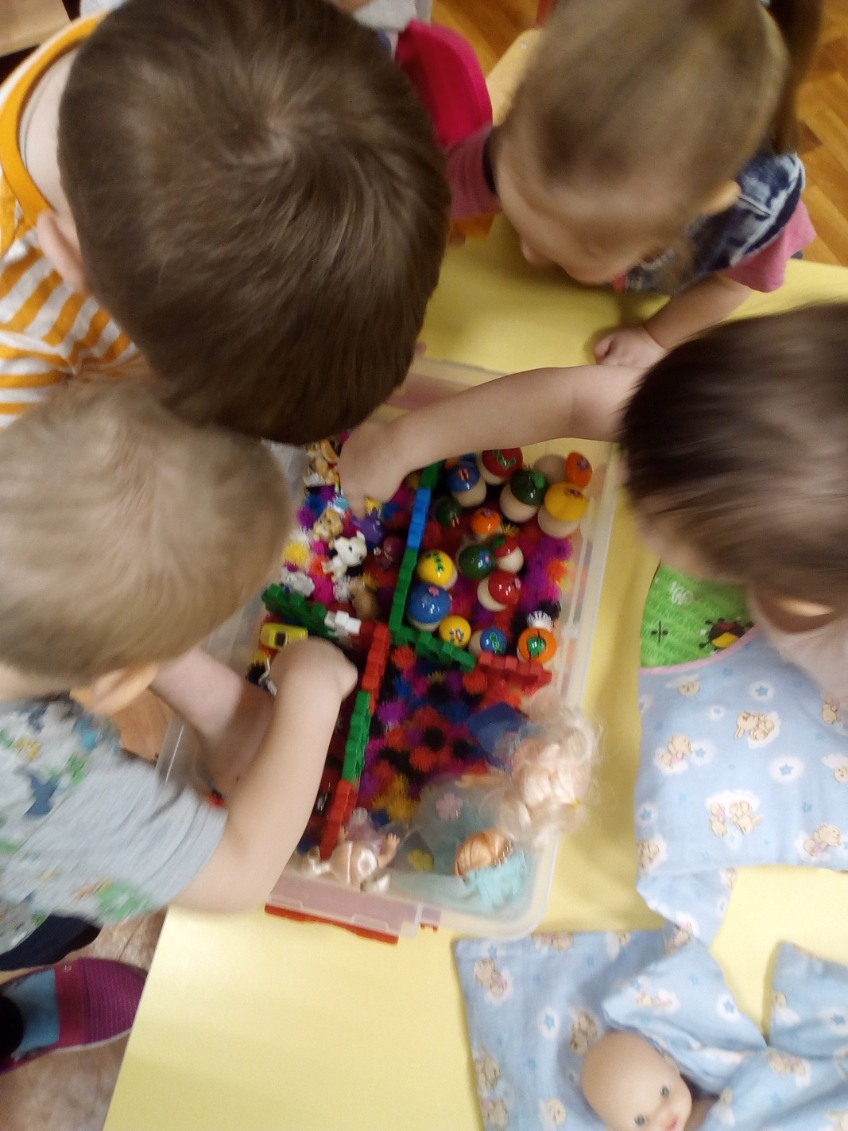

Slide 21
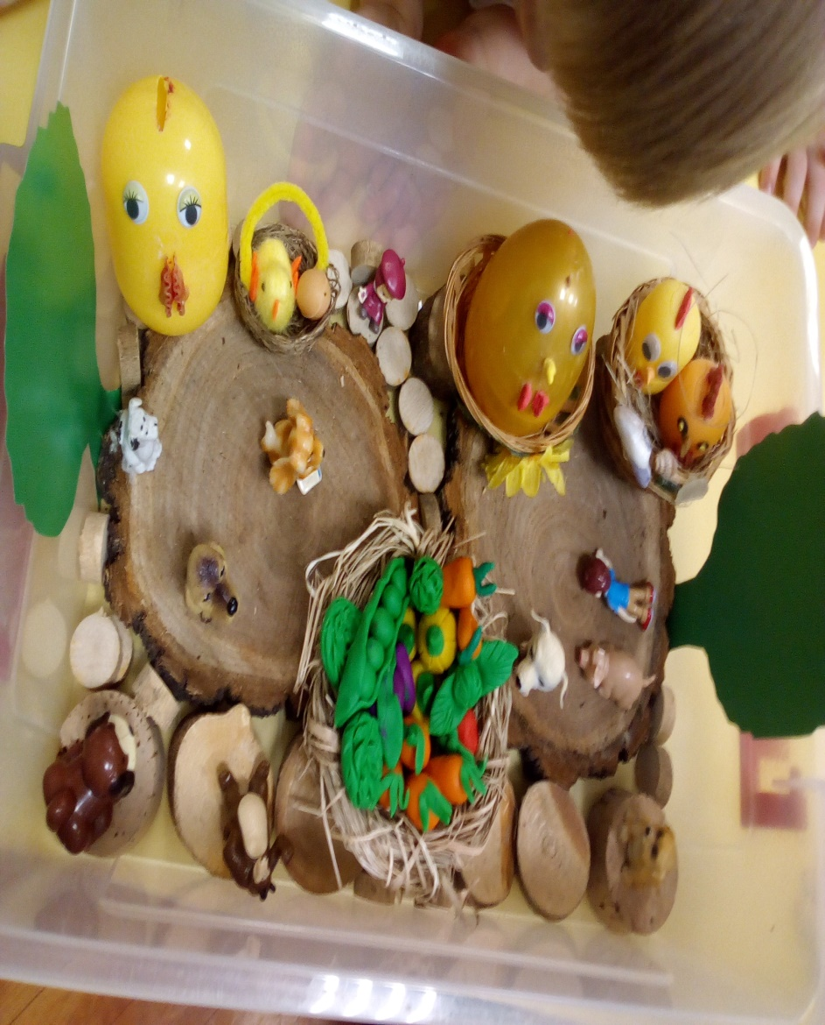
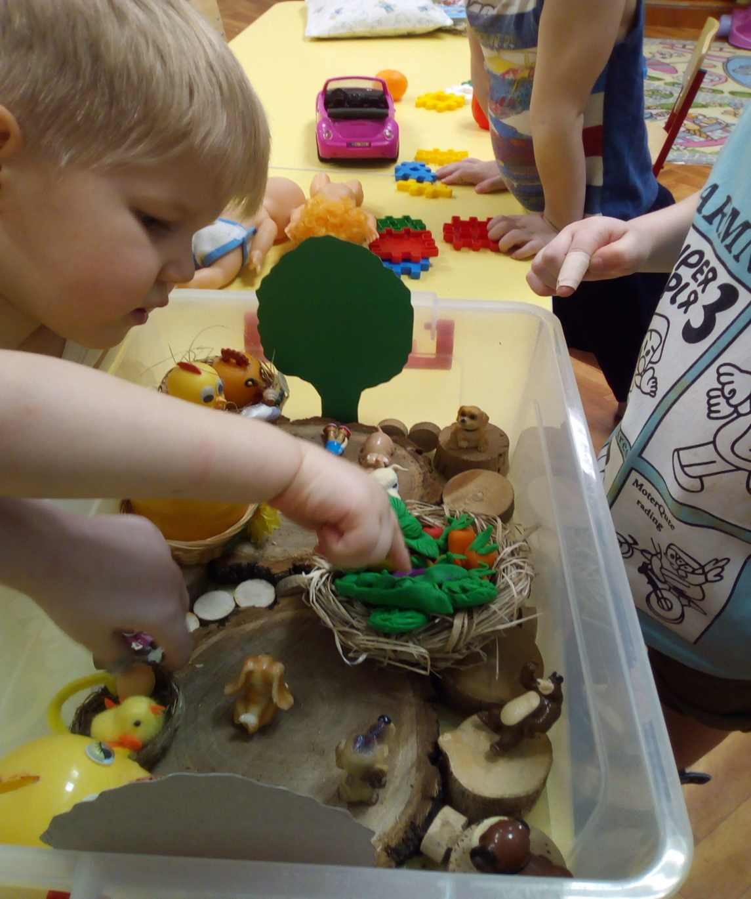

Slide 22
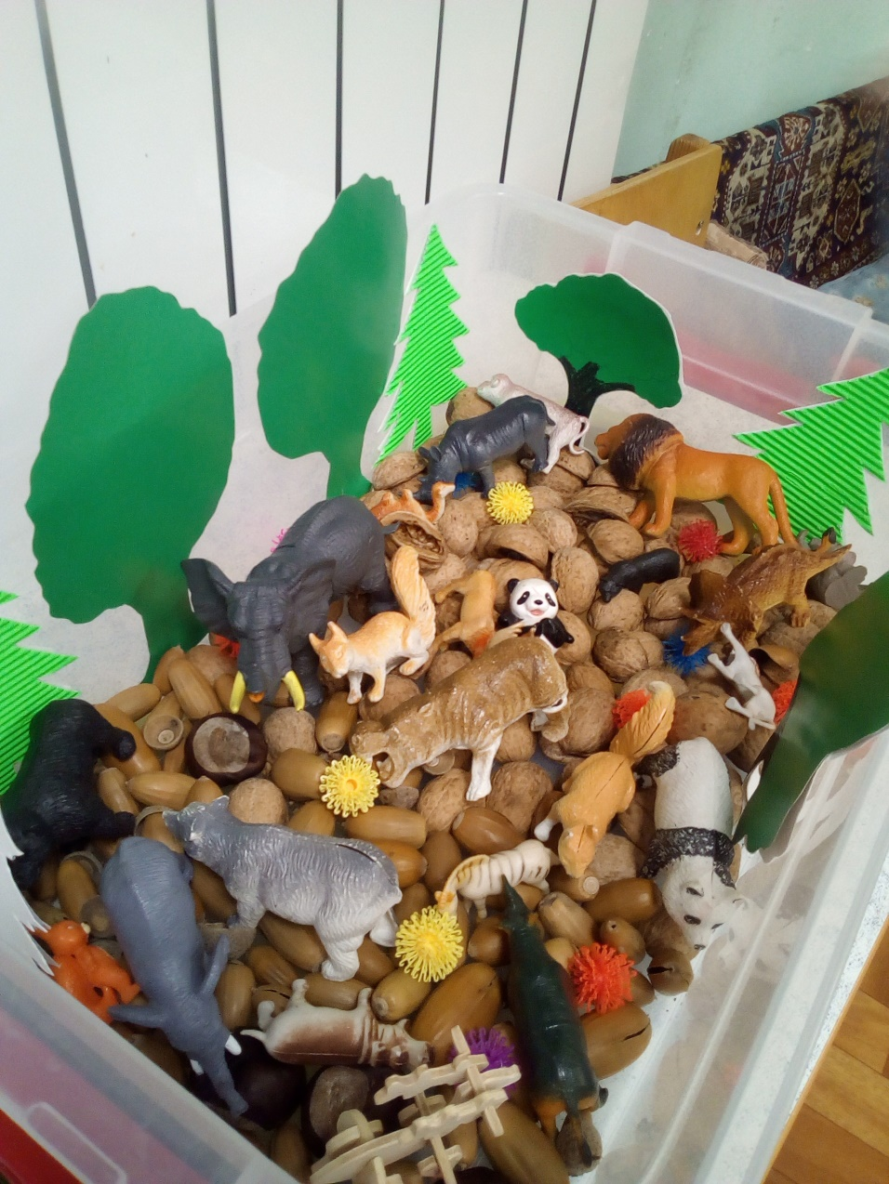
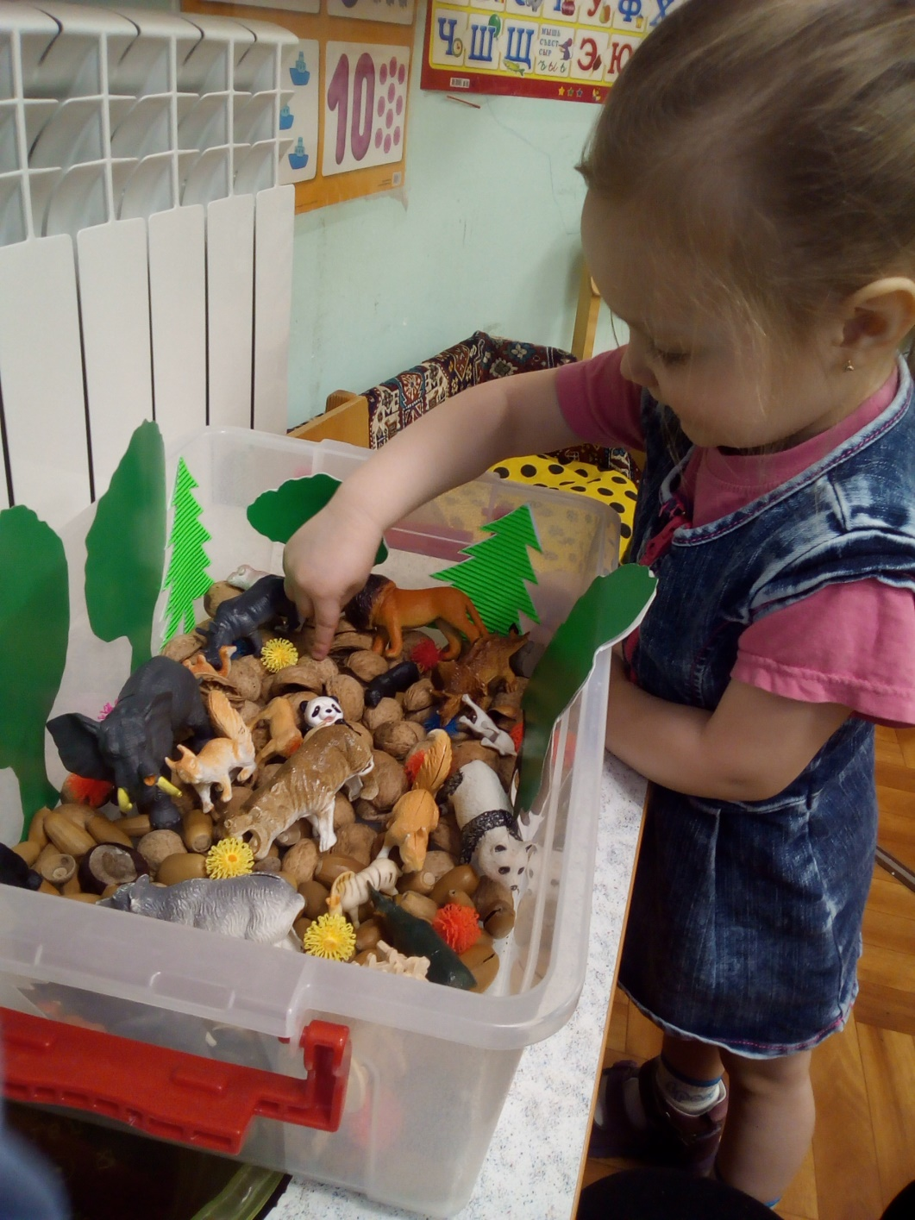

Slide 23
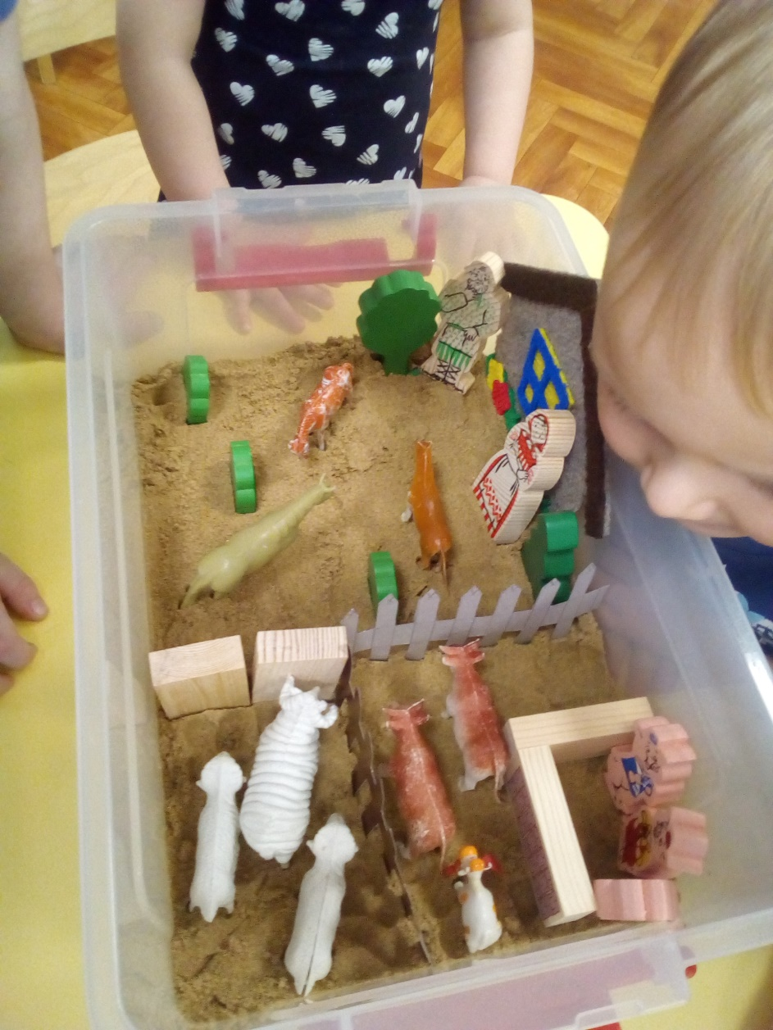
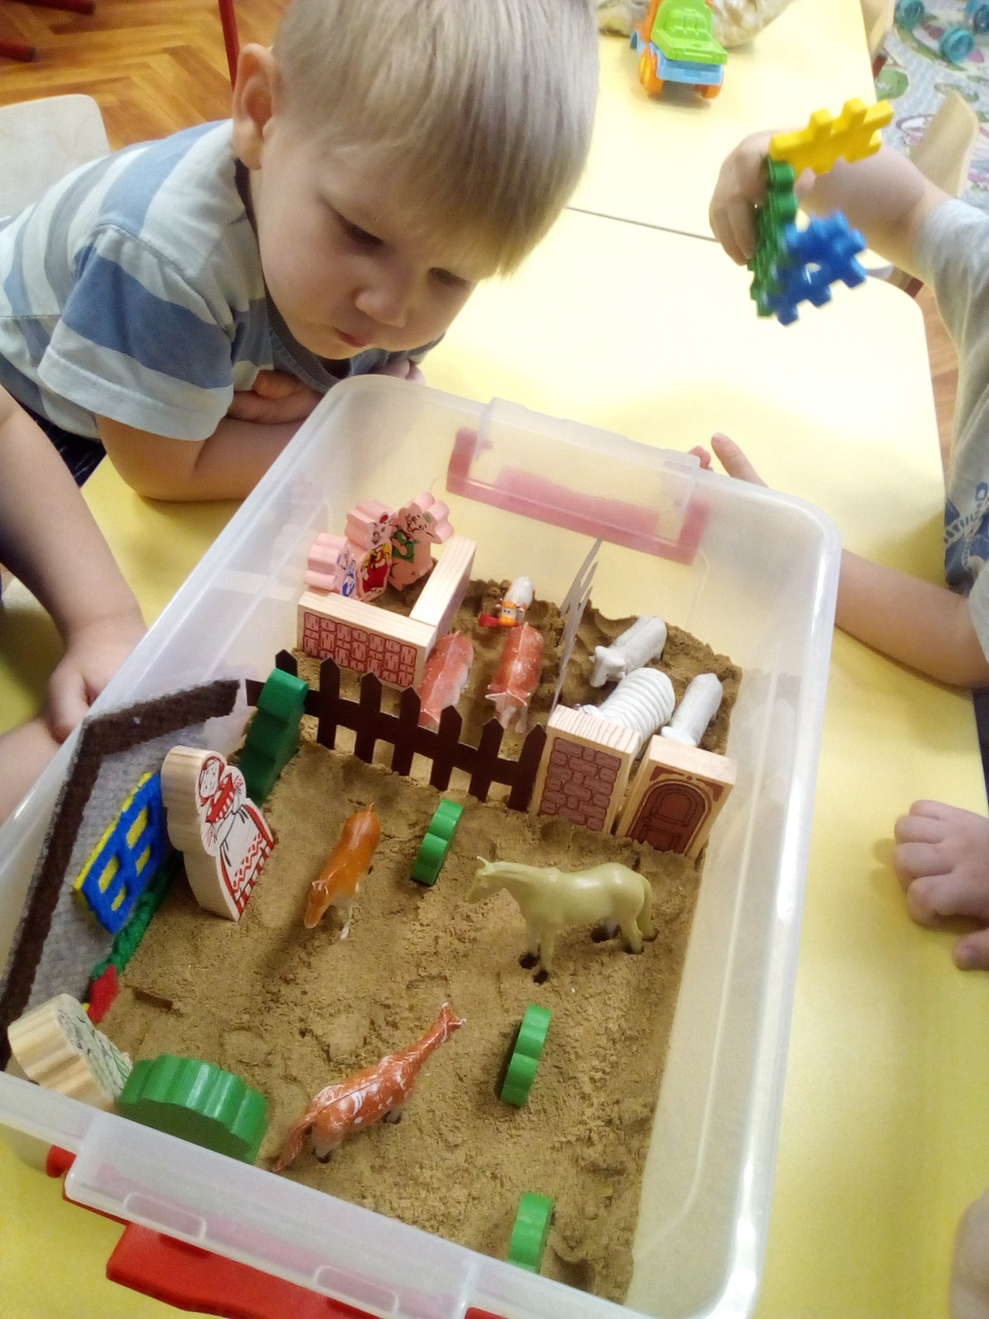

Slide 24
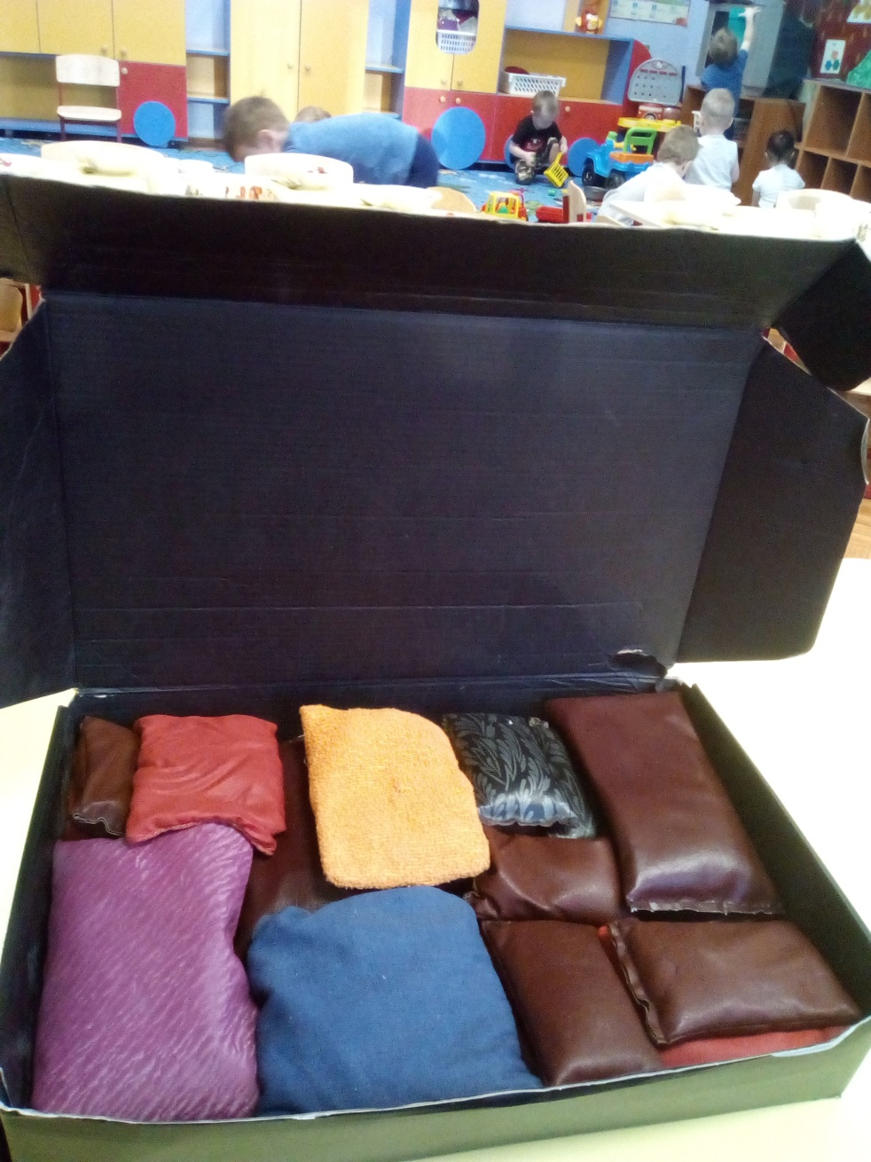
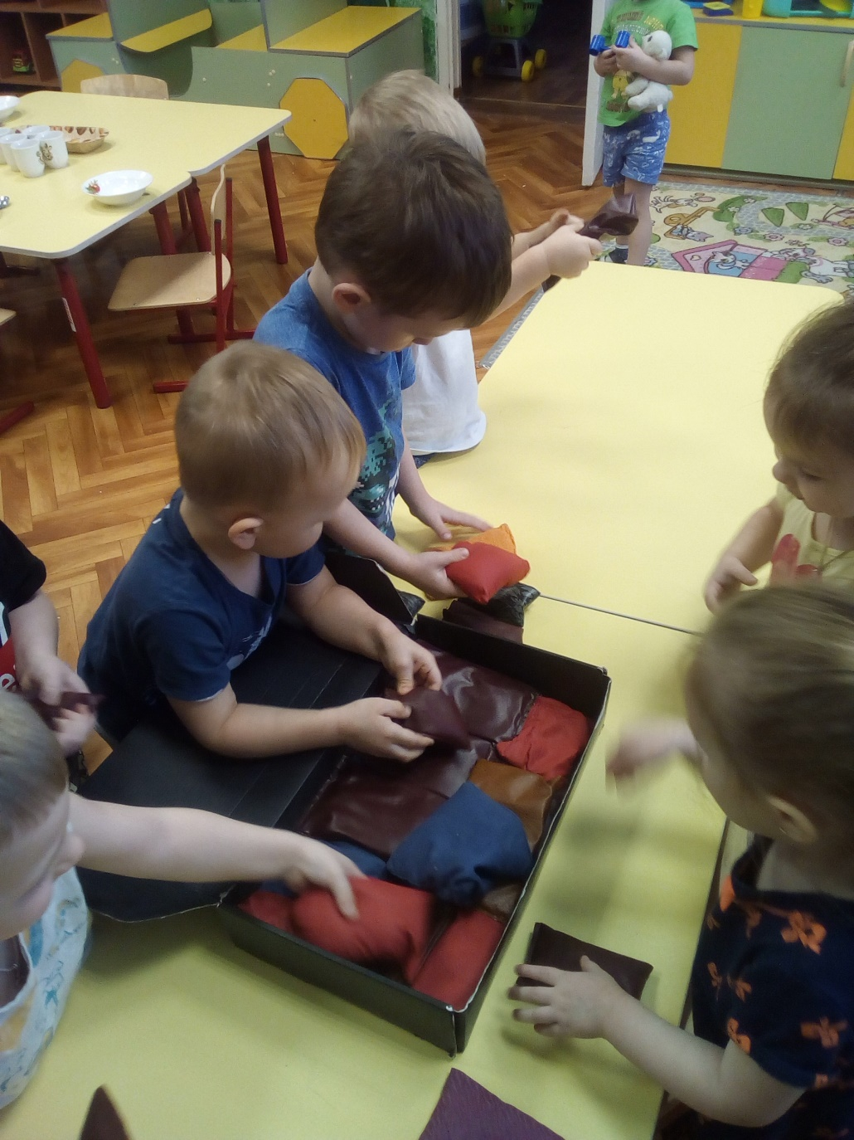

Slide 25
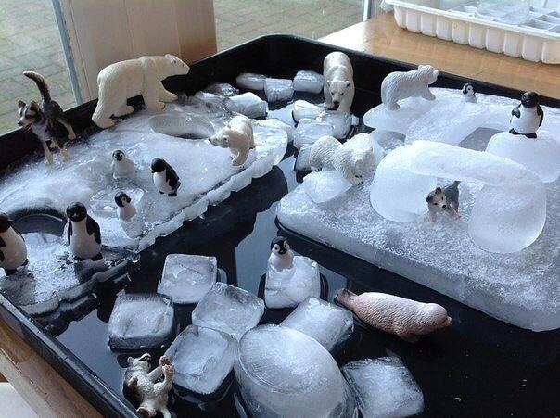

Slide 26
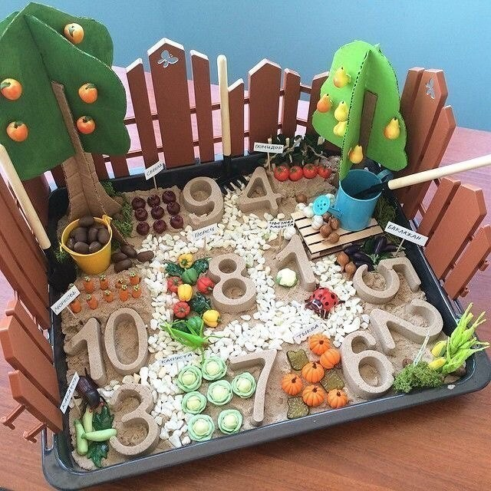

Slide 27
Сенсорные коробочки
- это интересно,
полезно
и увлекательно!

